Slide 1
Pozor ontológia!
Ako tvoriť, spracúvať a zobrazovať ontológie
OWL>
OWL
Michal Tvarožek
tvarozek { at } fiit.stuba.sk, D207,5

Slide 2
O čom to bude...
Teoretická časť
  Čo je ontológia a k čomu je dobrá
  Čo možno zapísať ontológiou
  Ako navrhovať ontológiu
Praktická časť
  Aké nástroje použiť na prácu s ontológiou
  Kde/ako možno nejaké nájsť
  Kde/ako ukladať ontológie
  Ako ontológie použiť

Slide 3
Čo je ontológia?
Opis konceptov a vzťahov medzi nimi (v danej doméne)
Oficiálna definícia:
  Explicitná formálna špecifikácia zdieľanej konceptualizácie
Zápis: XML a W3C štandardy a odporúčania
  RDF, RDFS, OWL (Lite, DL, Full)
  Trojice: SUBJEKT-PREDIKÁT-OBJEKT
  <MiT> <ma-spolocnu-kancelariu-s> <MiB>
  Slovník: class, instance, property, collections, annotations, ...
  Reštrikcie: musí mať vlastnosť X, kardinalita najviac Y, ...

Slide 4
Prečo „potrebujeme“ ontológie?
Predstavujú štandardný zápis informácií a znalostí
Umožňujú strojové spracovanie informácií
Zlepšujú interoperabilitu aplikácií, dátovú integráciu
Podporujú odvodzovanie nových informácií/znalostí
Vyhľadávanie so sémantikou

Slide 5
Ontológie opisujú zdroje (Resource)
Jedinečné „zložité“ objekty (reálneho) sveta
Navzájom môžu byť poprepájané vzťahmi
Označujeme ich pomocou URI
  http://mirai.fiit.stuba.sk/ontologies/image.owl#Person
  Namespace: http://mirai.fiit.stuba.sk/ontologies/image.owl
  LocalName: #Person
  S prefixom: i:Person
Literály
  Jednoduché dáta asociované s konkrétnym zdrojom
  Čísla, textové reťazce, dátumy, ...

Slide 6
Čo možno opísať ontológiou?
Inštancia
  Konkrétny objekt (reálneho) sveta
  http://abc.com/xyz#Jožko_Cibulka
  Môže patriť do jednej, prípadne do viacerých tried
  xyz:Person, xyz:Parent, xyz:Student
Trieda
  Množina „objektov“ s rovnakými vlastnosťami
  Môžu od seba dediť cez vlastnosť rdfs:subClassOf
  Parent rdfs:subClassOf Person <==> každý Parent isA Person
  Definované vymenovaním, opisom vlastností, reštrikciami...

Slide 7
Čo možno opísať ontológiou?
Objektové vzťahy (ObjectProperty)
  Medzi dvoma zdrojmi (inštanciami)
  Domain ➔ Range (triedy, resp. množiny tried)
Dátové vzťahy (DatatypeProperty)
  Medzi zdrojom a literálom
  Domain ➔ Literal type
Typy vzťahov
  Inverzný, tranzitívny, symetrický, kardinalita (1..1, 1..*)

Slide 8
Ako tvoriť ontológie?
Pozrieť čo už existuje a znovupoužiť čo ide
  Štandardy a odporúčania W3C (time.owl, DublinCore, FOAF,...)
  Zverejnené ontológie z iných zdrojov
  Slovníky, taxonómie, hierarchie (ISO, UN, ACM, MESH)
Rozšíriť, doplniť a zmeniť čo už máme
  Rozdeliť na menšie znovupoužiteľné časti
    Region, Party, Publication, Classification, Offer
  Oddeliť inštancie od schémy
  Prototypovať – vytvoriť ontológiu a skúsiť ju naplniť dátami
    Máme nejaký problém? Vieme zapísať X? ...

Slide 9
Na čo si dať pozor?
Triedy vs. inštancie
  Vzťahy sa definujú na úrovni tried
  Person hasChild Person
  Realizácie vzťahov sú viazané na inštancie
  Marienka hasChild Janko
Inštancie vs. literály
  Použiť radšej „číselník“ alebo textové reťazce?
Zmysluplnosť dedenia
Doplniť anotácie a komentáre
  Aby ostatní vedeli čo tým autor myslel
Nerobiť zbytočne zložitý model

Slide 10
O čom to bude...
Teoretická časť
  Čo je ontológia a k čomu je dobrá
  Čo možno zapísať ontológiou
  Ako navrhovať ontológiu
Praktická časť
  Aké nástroje použiť na prácu s ontológiou
  Kde/ako možno nejaké nájsť
  Kde/ako ukladať ontológie
  Ako ontológie použiť

Slide 11
Kde možno nájsť ontológie?
V ontologickom úložisku
  Dostupné cez API alebo SPARQL endpoint
Voľne dostupné ako súbor na webe
Pripojené k nejakej webovej stránke
  Cez elementy meta alebo link v hlavičke HTML
Prepojené dáta (Linked Data)
  Distribuované uloženie (fragmentov) ontológií
  Prístup pomocou dereferencovania URI
Zoznam (funkčných?) SPARQL endpointov:
http://esw.w3.org/topic/SparqlEndpoints

Slide 12
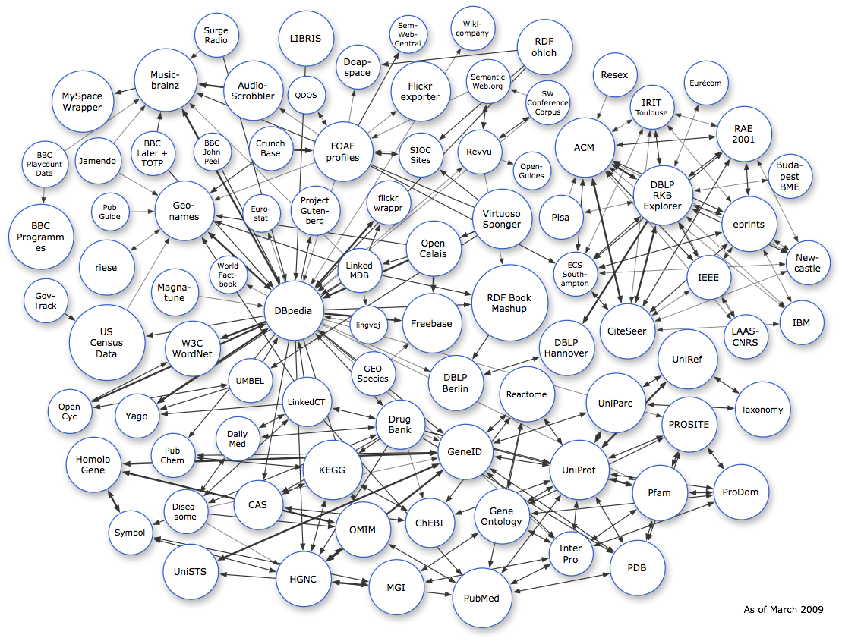
Web so sémantikou dnes
Anotované dáta už sú
Vyhľadávače
  Sindice.com
Dopytovače
  OpenLink
Základné prehliadanie
  Tabulator
  Zitgist Viewer
Prebrané z linkeddata.org

Slide 13
Editory ontológií
Vhodné na
  Prvotnú tvorbu štruktúry ontológie
  Ladenie štruktúry ontológie
  Experimentálne vkladanie malého množstva dát/inštancií
Protégé [protege.stanford.edu], open source, v Jave
  Grafický editor s podporou zásuvných modulov
  (vizualizácia, odvodzovanie, štatistika)
  Práca s viacerými formátmi dát
TopBraid Composer [topquadrant.com/topbraid/composer]
  Komerčné riešenie ($1650-$3000/licenciu)
  Grafický editor s množstvom funkcií, dopytovaním, odvodzovaním, vizualizáciou, generovaním dokumentácie, ...

Slide 14
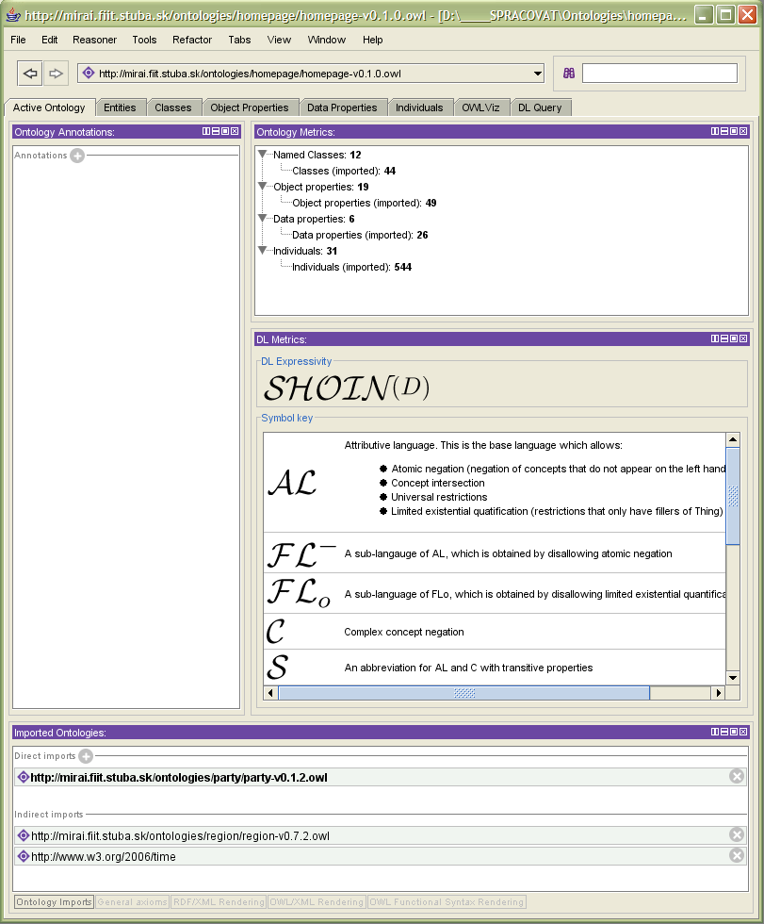
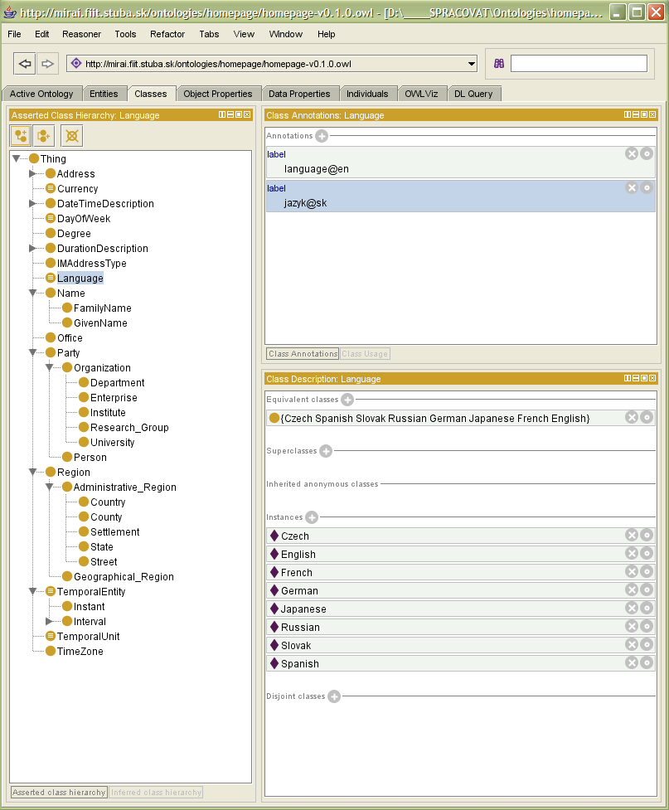
Takto vyzerá Protégé...

Slide 15
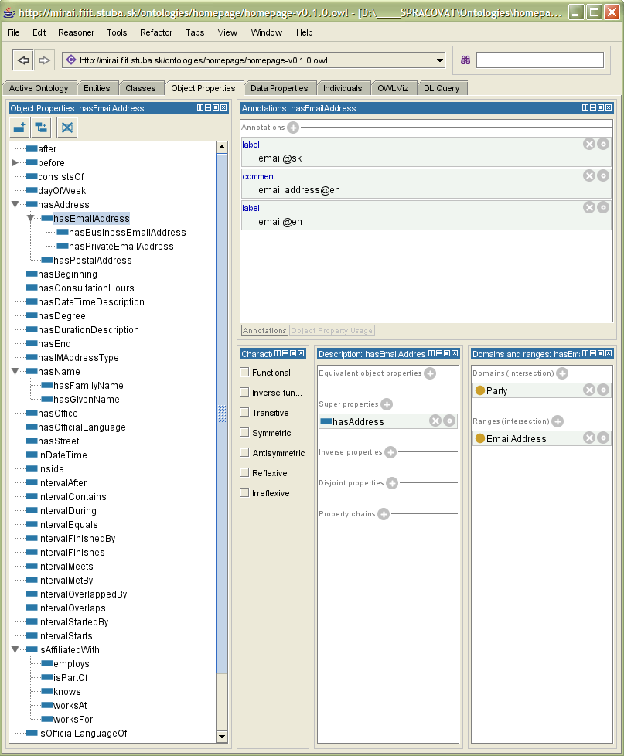
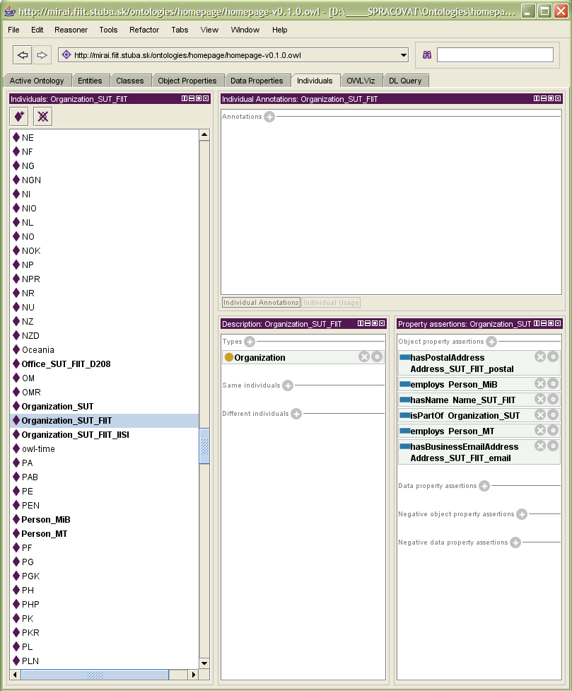
Takto vyzerá Protégé...

Slide 16
Ontologické úložiská (databázy)
Sesame [openrdf.org], open source v Jave
  1.2.x – dostupné cez Java API, SeRQL, ...
  2.x – dostupné cez Java API, SPARQL (endpoint), SeRQL
  Podpora RDF, RDFS odvodzovania, možno načítať aj OWL
OWLim [www.ontotext.com/owlim/index.html], v Jave
  Plugin do Sesame 1.2.x, 2.x
  Podpora OWL a ľahkého odvodzovania nad OWL
Jena [jena.sourceforge.net], open source v Jave
  Dostupné cez Java API a ako SPARQL endpoint
  Podpora RDF, RDFS, OWL, pravidlového odvodzovania
  Tuším podporuje aj zapojenie odvodzovačov tretích strán

Slide 17
Knižnice a ďalšie nástroje
SemWeb knižnica [razor.occams.info/code/semweb]
  .NET/C# na prístup/dopytovanie cez SPARQL endpoint
DotSesame knižnica [sourceforge.net/projects/dotsesame]
  .NET/C# port knižnice Sesame (cez IKVM)
Semantic Web Client Library [www4.wiwiss.fu-berlin.de/bizer/ng4j/semwebclient]
    Java knižnica nad Jenou pre prístup k Linked Data
  OWL API [owlapi.sourceforge.net]
    Java knižnica na RDF/RDFS a OWL, prepojenie na odvodzovače Pellet/FaCT++
Odvodzovače
  Pellet, FaCT++, RacerPro, OWLim

Slide 18
Prehliadanie a vizualizácia ontológií
Otvorená oblasť, málo všeobecne použiteľných riešení
Editor Protégé (značné obmedzenia)
Spar QI query builder/viewer
[ccgi.arutherford.plus.com/website/flex/dbPedia/sparqlQueryViewer/#]
  Dopytovanie nad SPARQL endpointom
Fazetové prehliadače
  BrowseRDF, OntoViews
  Factic v1, v2, v3 ☺

Slide 19
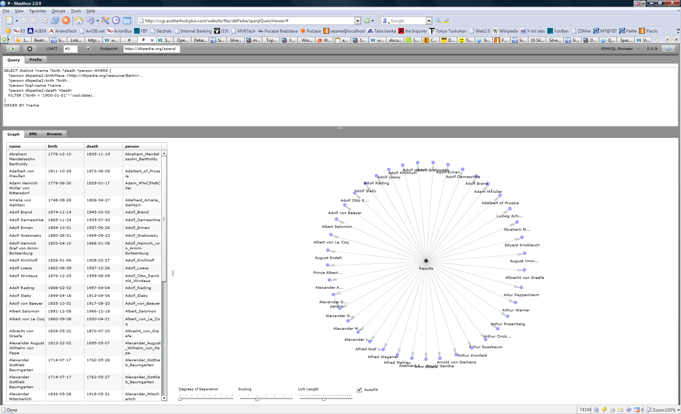
Spar QI query builder/viewer

Slide 20
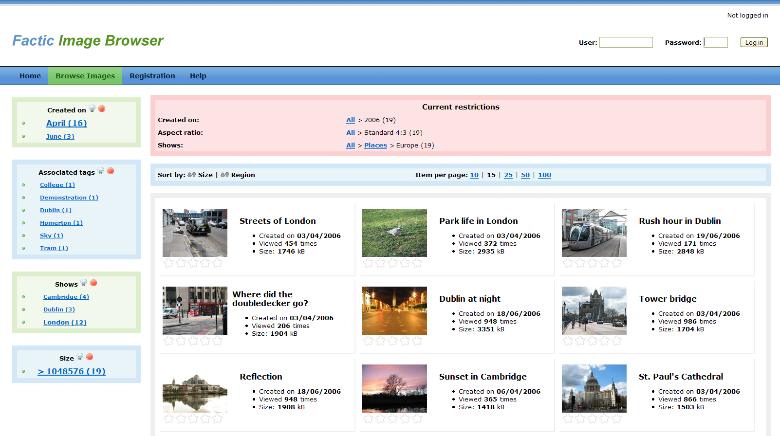
Fazetový prehliadač Factic v²

Slide 21
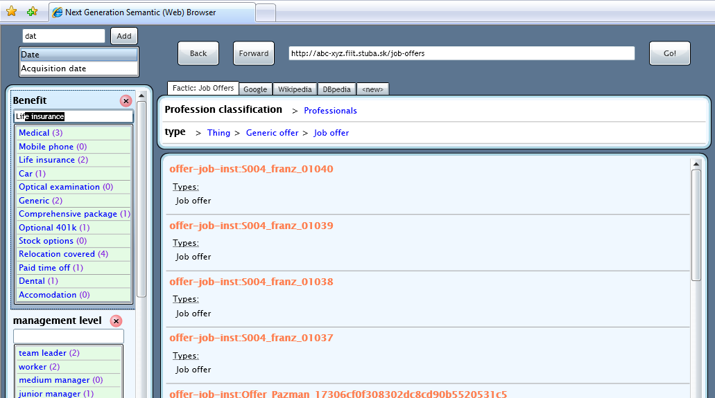
Fazetový prehliadač Factic v³

Slide 22
Ontológia vs. relačná DB
Ontológie umožňujú jednotnú prácu s dátami aj metadátami (štruktúrou)
Ontológie sú (mali by byť) „samoopisné“
„Natívna“ podpora odvodzovania
Iné dopytovacie jazyky (SPARQL vs. SQL)
Horšia škálovateľnosť ontologických úložísk

Slide 23
Odkazy
RDF: http://www.w3.org/TR/rdf-primer/
RDFS: http://www.w3.org/TR/rdf-schema/
OWL: http://www.w3.org/TR/2004/REC-owl-ref-20040210
Protégé: http://protege.stanford.edu
Matthew Horridge et al.: A Practical Guide To Building OWL Ontologies Using The Protégé-OWL Plugin and
CO-ODE Tools, University of Manchester 2004
http://www.co-ode.org/resources/tutorials/ProtegeOWLTutorial.pdf

